Slide 1
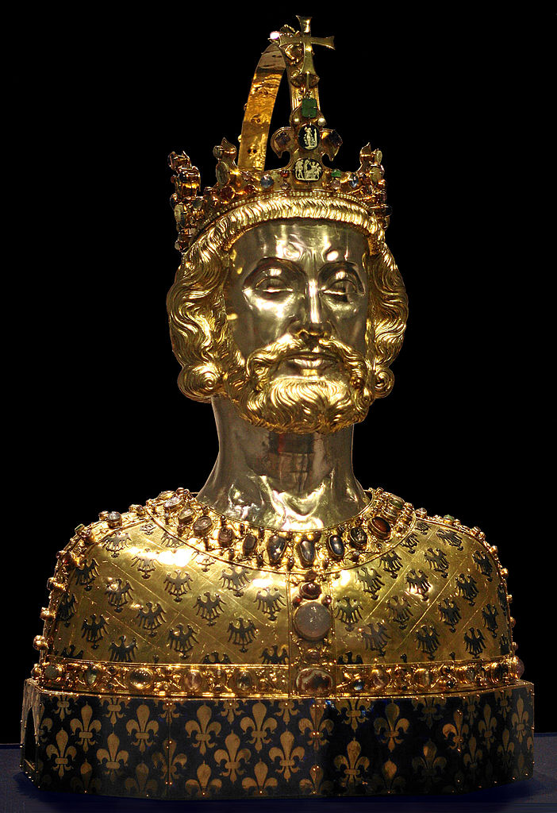
Karl der Große
Kämpfer, Kaiser, Kulturbringer
Foto: Beckstet

Slide 2
Karl der Große
Kämpfer, Kaiser, Kulturbringer
Foto: Beckstet

Slide 3
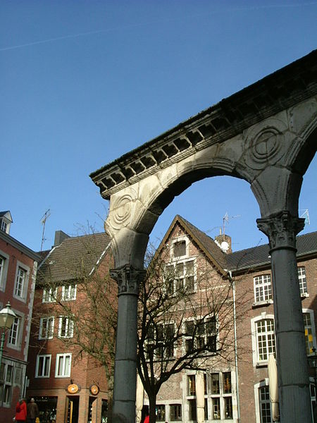

Römer
Geschichte Aachens im 1.-5. Jhd.
Foto: Geolina

Slide 4
Römer
Geschichte Aachens im 1.-5. Jhd.
Foto: Geolina

Slide 5
Römer
Geschichte Aachens im 1.-5. Jhd.
Foto: Geolina

